Slide 1
早稻田大学
早稻田大学
2016.09

Slide 2
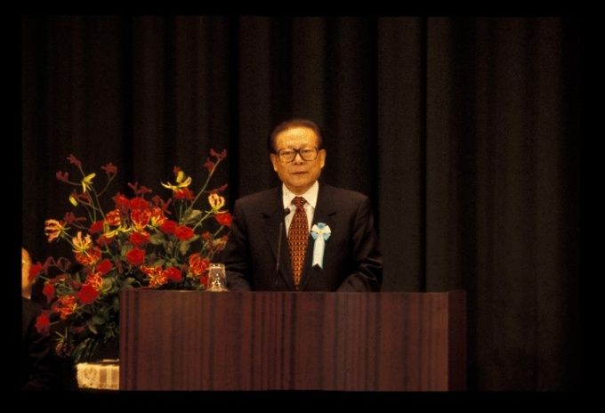
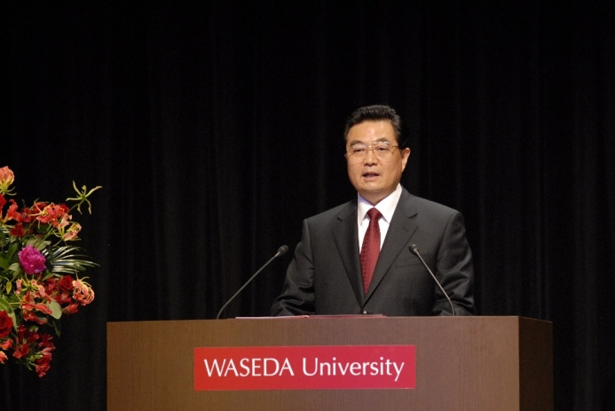
早稻田大学
历史与展望
1882年 建校
1905年 清朝留学生部
李大钊 中国共产党创始人
陈独秀 中国共产党创始人
廖仲恺 中国民主革命活动家
彭湃 中国共产党农民运动领导者 等 都曾留学于早稻田大学
2032年 150周年
1998年 国家主席 江泽民 来访
从日本的 早稻田
迈向世界的 WASEDA
~建设面向世界的综合性大学~
2008年 国家主席 胡锦涛 来访

Slide 3
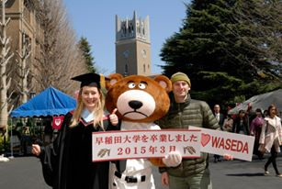
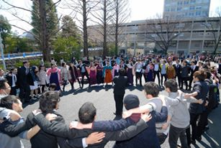
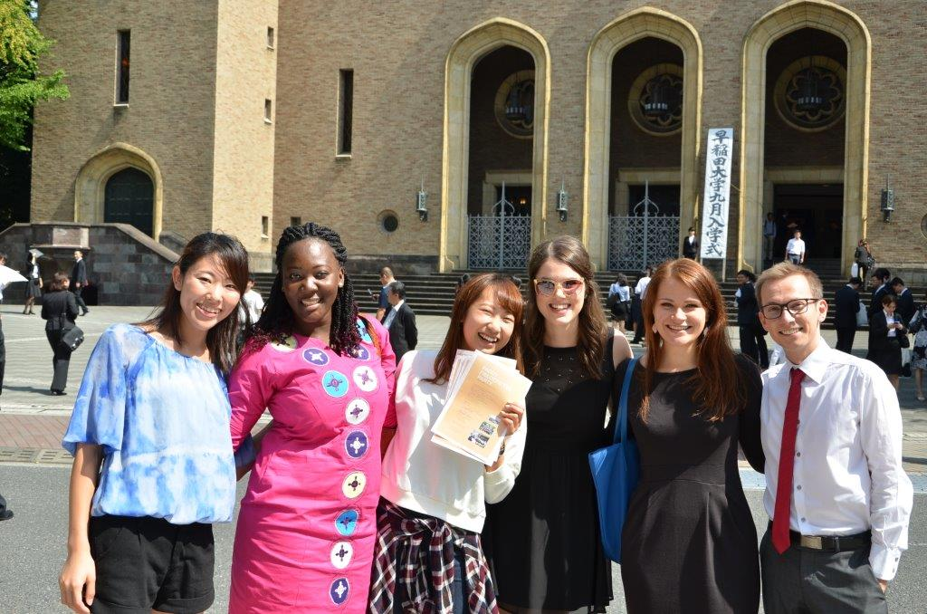
早稻田大学
数 据
留学生人数
日本第一！
4,921／52,078
来自105个国家和地区
学生人数: 约52, 078
(本科生: 43,443 / 研究生: 8,638)
13 本科学院 / 21 研究生院
教师: 5,495 职员：1,260
* 截至2015年5月

Slide 4
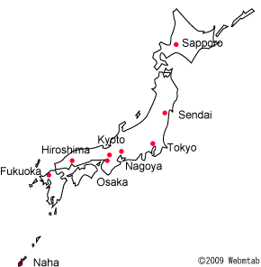


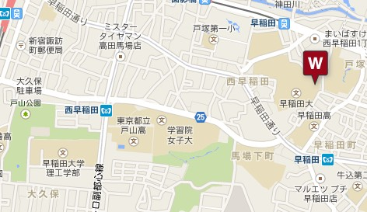
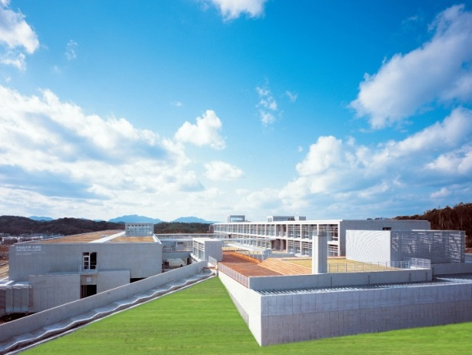
早稻田大学
地理位置
日本 东京都 新宿区
日本
池袋
东京 天空树
东京
早稻田校区
上野
新宿
北九州校区
秋叶原
东京
涩谷
东京都: 7处校区
琦玉县: 2处校区
信息生产系统研究科（IPS）

Slide 5








早稻田大学
海外事务所 & 国际合作交流
欧洲
比利时
布鲁塞尔事务所
亚洲
中国
北京事务所
上海事务所
台北事务所
新加坡
新加坡事务所
泰国
曼谷事务所
北美
美国
纽约事务所
旧金山事务所
81个国家和地区
459所合作大学和机构

Slide 6
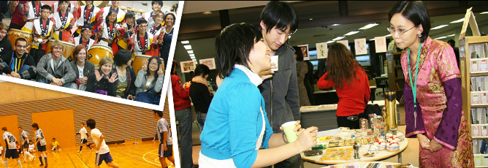
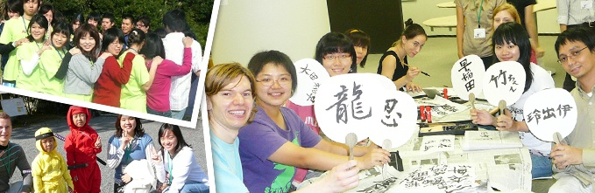
早稻田大学
丰富多彩的校园生活
提供很多师生间、与毕业生，乃至社会各界接触的机会
各类讲座、学术活动
国际文化交流（ICC）
社团活动
体育赛事
校友日
学生文化·艺术祭
早稻田祭

Slide 7
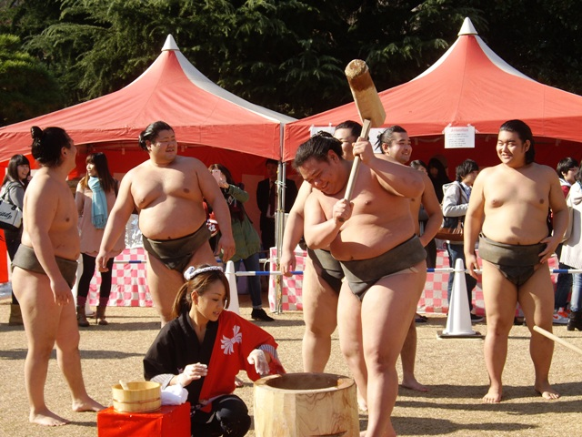
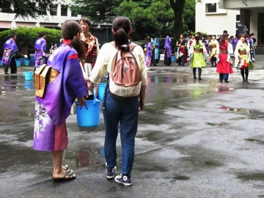
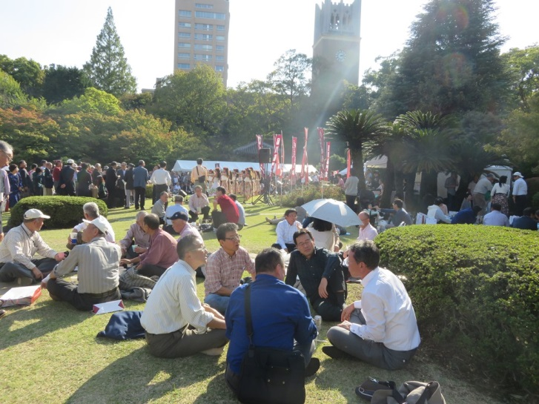
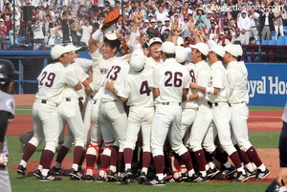
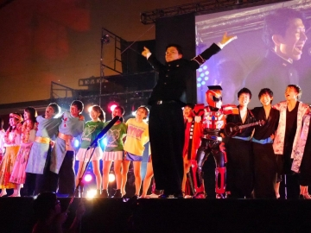
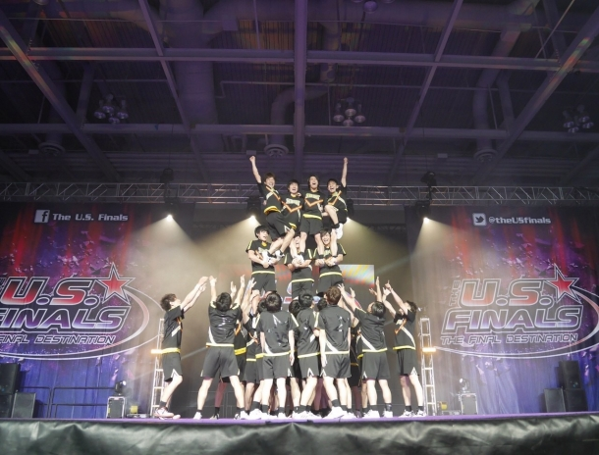
早稻田大学
校园活动

Slide 8
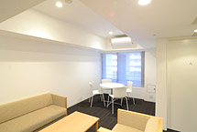
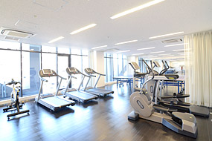
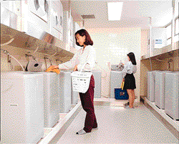
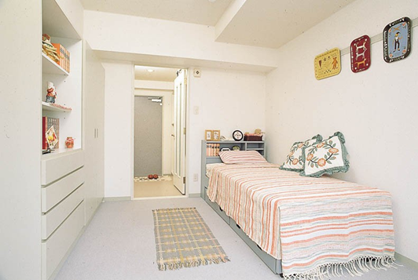

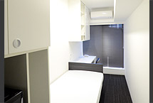
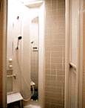
早稻田大学
留学生宿舍
单人间、双人间
设施完善
与各国学生一起生活学习
学习项目（个别宿舍）
租金（每月） 6万～9万日元

Slide 9
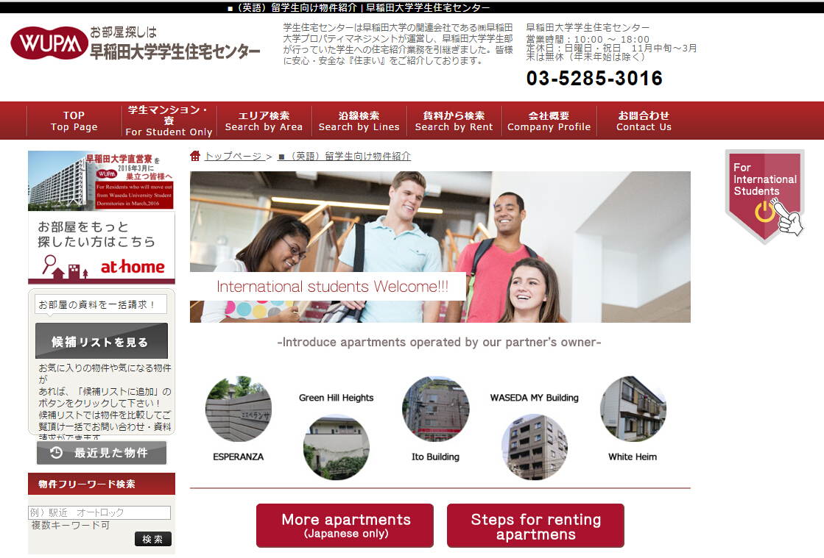
早稻田大学
校外住宿支援

Slide 10
早稻田大学
学杂费等
汇率参考：2016年9月 100日元≈6.6人民币
学费[一年]
 | 硕士课程[学制：2年] |  | 博士课程[学制：3年]
 | JPY | RMB | JPY | RMB
文科 | 774,000 ~ 1,843,000 | 51,000~122,000 | 610,000 ~ 900,000 | 40,200~59,400
理科 | 1,157,500 ~ 1,273,000 | 76,400~84,000 | 896,000 ~ 966,000 | 59,100~63,800
生活费[一年]
房租 | 约900,000日元
伙食费，生活费 | 约550,000日元
健康保险，医疗费 | 约50,000日元
其他杂费 | 约200,000日元
合计 | 约1,700,000日元 | 约11.3万人民币

Slide 11
早稻田大学
奖学金
奖学金
入学后，50%以上的留学生可申请到奖学金。
面向留学生的奖学金多达100多种。
种类 | 对象 | 奖学金金额 | 期限
自费外国留学生 学费减免奖学金 | 自费外国留学生中， 入学考试或学业成绩优秀者 | 学费减免 | 1年
小野梓纪念 外国留学生奖学金 | 自费外国留学生中， 入学考试或学业成绩优秀者 | 400,000日元 | 1年
自费外国留学生 学习奖励费 | 学业成绩即人品优秀， 经济困难的外国留学生 | 每月65,000日元 (大学院) | 1年/半年
※ 个别研究生科设有入学前奖学金，详见各研究科网页。

Slide 12
早稻田大学
奖学金（博士课程）
中国国家建设高水平公派研究生（CSC）项目
入学时间 | 4月、9月
授课语言 | 日语、英语
招生课程 | ① 博士课程 <3年> ② 外国人特别研修生（博士联合培养）<半年或1年>
申请时间 | 【例】2017年9月/2018年4月入学 2016年11月14日~2016年11月25日 ※个别研究科2016年10月21日截止！ ※ 申请截止时间为材料寄达时间！
申请指南下载 | http://web.waseda.jp/admission/ssp/csc/
仅供参考，详见当年度申请指南

Slide 13





















早稻田大学
毕业去向（升学、就业）
就业指导中心
就业指导、各类讲座
组织企业联合招聘会
发行就业指南（日语版、英语版）
个人咨询服务（有英语服务）

Slide 14
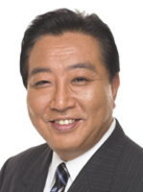
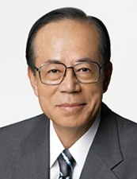
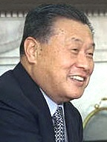
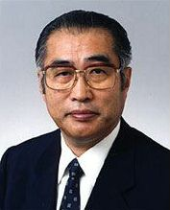
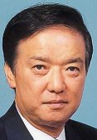

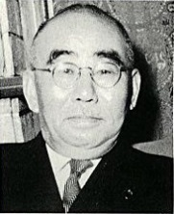
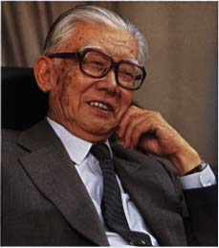


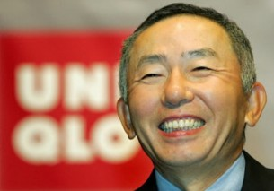
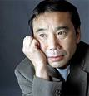
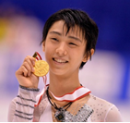
早稻田大学
校友～60万名校友活跃在全球各界～
超过600,000名校友
活跃在全球各界
7位日本首相
一流企业的创办人、CEOs
（索尼、卡西欧、三星、优衣库、etc.）
知名作家、优秀运动员
井深 大
创办人 （索尼）
樫尾 忠雄
CEO （卡西欧）
李俊熙,
CEO （三星）
柳井 正
CEO （迅销）
村上春树（小说家）
羽生结弦
（花样滑冰）

Slide 15
早稻田大学
13个学部（本科学院）
仅日语教学
日语和英语教学
仅英语教学
人文学科
国际文理学院
法学部
教育学部
商学部
文学部
人间科学部
体育科学部
政治经济学部
社会科学部
文化构想学部
理工学科
基干理工学部
创造理工学部
先进理工学部

Slide 16
早稻田大学
21个研究科（研究生院）
日语教学
日语教学/英语教学
英语教学
法学研究科
教育学研究科
商学研究科
文学研究科
人间科学研究科
体育科学研究科
日语教育研究科
环境与能源研究科
法务研究科
会计研究科
教职研究科
政治学研究科
经济学研究科
社会科学研究科
亚洲太平洋研究科
经营管理研究科（商学院）
基干理工学研究科
创造理工学研究科
先进理工学研究科
信息生产系统研究科
国际语言文化交流研究科

Slide 17
早稻田大学
最丰富的“英语授课”理工专业
 | 早稻田大学 | A大学 | B大学 | C大学 | D大学 | E大学
数学 | ○
光电 | ○
信息 | ○ |  | ○ |  |  | ○
表现工学 | ○
机械工学 | ○ |  | ○ |  | ○
航空航天 |  | ○ |  |  | ○
土木环境 | ○ |  |  |  | ○
物理 | ○ |  | ○
化学 | ○ | ○ | ○ | ○ | ○
生物 | ○ | ○ |  | ○ | ○
生命科学 | ○ | ○ | ○ | ○ | ○
电气 | ○ |  | ○

Slide 18
研究科 | 入学时间 | 授课语言 | 无需赴日的入试制度
政治学研究科 | 4月 · 9月 | 日语 · 英语（部分） | 9月入学； 4月入学（国外出愿）第1期
经济学研究科 | 4月 · 9月 | 日语 · 英语 | 9月入学
法学研究科 | 4月 | 日语 | “国外受验”入试。仅硕士。
文学研究科 | 4月 | 日语
商学研究科 | 4月 · 9月 | 日语 · 英语（仅博士）
基干理工学研究科 | 4月 · 9月 | 日语 · 英语 | 仅英语授课项目
创造理工学研究科 | 4月 · 9月 | 日语 · 英语 | 仅英语授课项目
先进理工学研究科 | 4月 · 9月 | 日语 · 英语 | 仅英语授课项目
教育学研究科 | 4月 | 日语
人间科学研究科 | 4月 | 日语
社会科学研究科 | 4月 · 9月 | 日语 · 英语（现代日本学） | 9月入学（现代日本学）
体育科学研究科 | 4月 · 9月（仅博士） | 日语
国际语言文化交流研究科 | 4月 · 9月 | 英语 | √
亚洲太平洋研究科 | 4月 · 9月 | 日语 · 英语 | √
日语教育研究科 | 4月 · 9月 | 日语 | √
信息生产系统研究科 | 4月 · 9月 | 日语 · 英语 | √
法务研究科 | 4月 | 日语
会计研究科 | 4月 | 日语
环境与能源研究科 | 4月 · 9月 | 日语· 英语（仅博士） | 外国人特别入试（海外协议校）
教职研究科 | 4月 | 日语
经营管理研究科（商学院） | 4月 · 9月 | 日语 · 英语 | √
早稻田大学
仅供参考

Slide 19
早稻田大学
申请材料 ① ※仅供参考
入学申请表
研究计划书
（预计）毕业证明 / 学位取得证明
成绩证明
推荐信 etc.
※必须英語or日本語
※必须原件
申请材料和时间因研究科而异，详情请参考各研究科入学简章。

Slide 20
早稻田大学
申请材料 ② ※仅供参考
语言能力证明
申请日语授课课程 | 申请英语授课课程
日语能力考试（JLPT） 或 日本留学考试（EJU） ※部分研究科要求同时提交英语能力证明 | TOEFL / IELTS / TOEIC等
原则上，必须在申请期限内提交。 部分研究科还要求提交GMAT或GRE等成绩。 |  | 提前准备！！

Slide 21
早稻田大学
常见问题
Q. 有无○○方面的专业？
国际关系：亚洲太平洋研究科、国际语言文化交流研究科、政治学研究科、
经济学研究科、etc.
经济学： 经济学研究科、亚洲太平洋研究科、国际语言文化交流研究科、etc.
法学： 法学研究科、社会科学研究科、国际语言文化交流研究科、etc.
商科： 商学研究科、经营管理研究科、亚洲太平洋研究科、etc.
心理学： 人间科学研究科、文学研究科、教育学研究科、etc.
[例]
Q. 是否需要提前联系导师？
各研究科要求不同
教师信息、联系方式 → 研究人员数据库

Slide 22
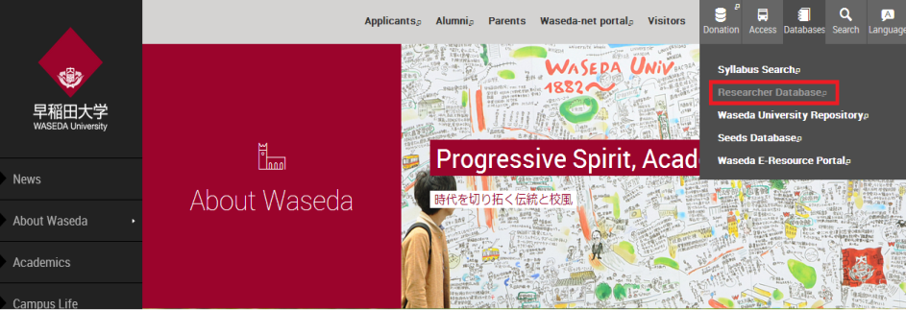
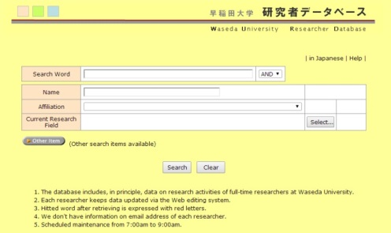
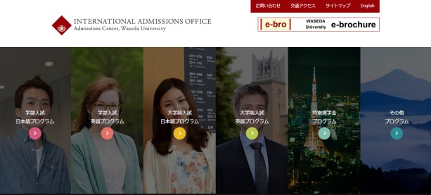
相关链接
早稻田大学
研究人员数据库：http://researchers.waseda.jp/
Databases → Researcher Database
关键词 检索
姓名 检索
院系 检索
国际招生中心
http：//www.waseda.jp/admission
入学中心（过去试题）
http：//www.waseda.jp/nyusi
入学センター>>大学院入試 概要>> 過去の入試問題

Slide 23
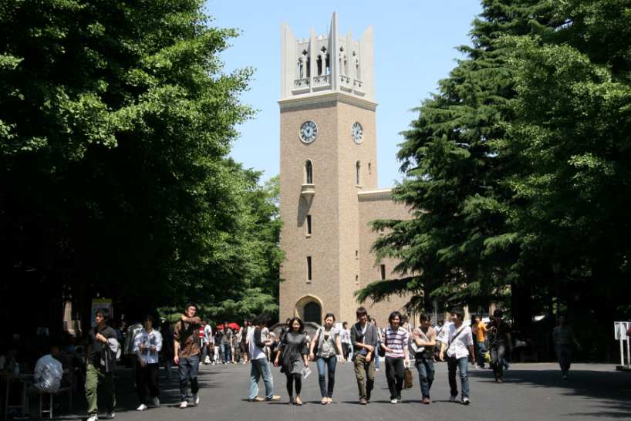
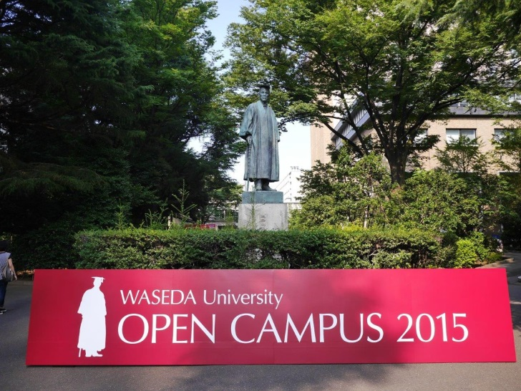
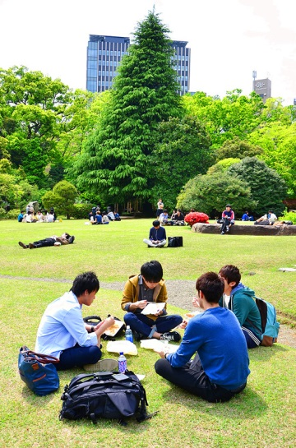
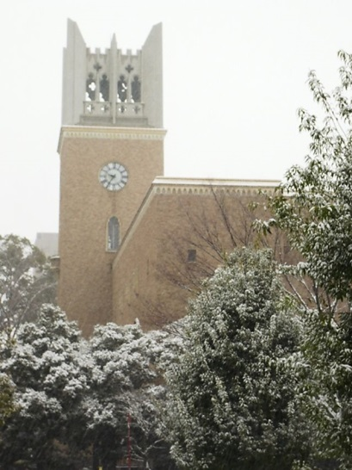
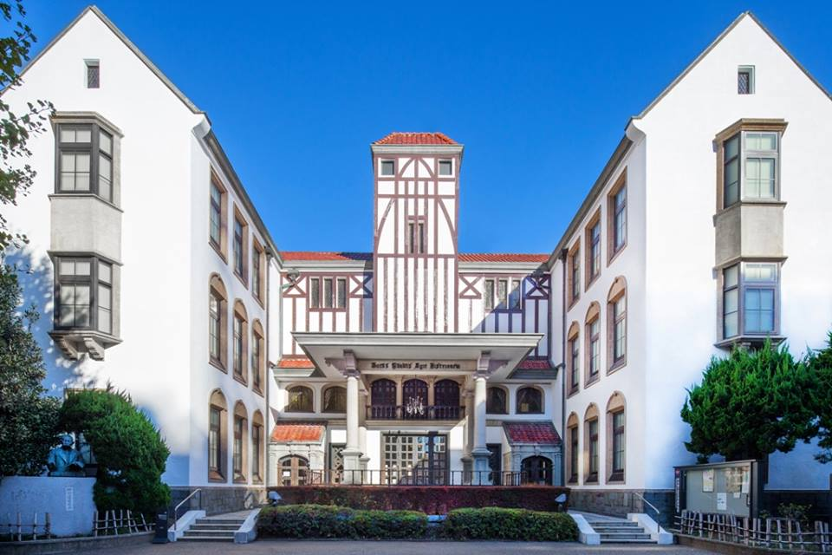
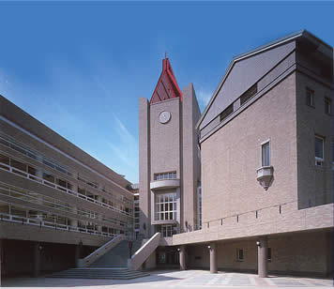
早稻田大学
校园风光

Slide 24
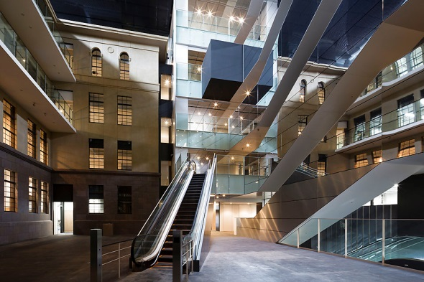
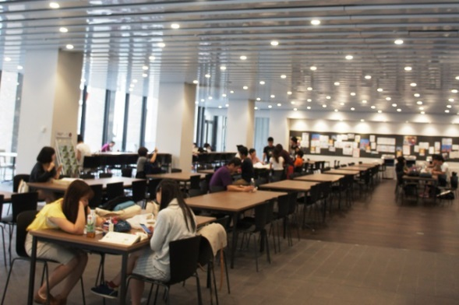
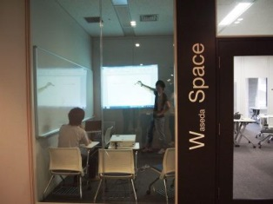
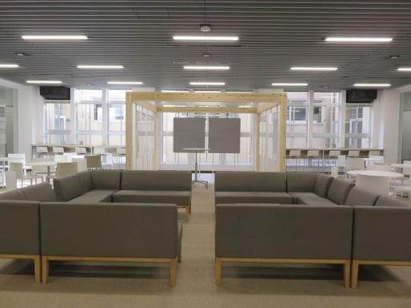
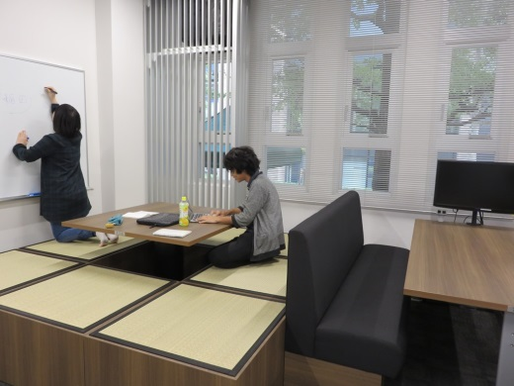
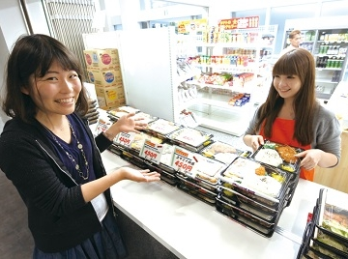
早稻田大学
教学环境

Slide 25

早稻田大学
谢谢！
咨询
☞ 早稻田大学国际招生中心（日文、英文）
E-mail：adm-iao@list.waseda.jp
URL ：www.waseda.jp/admission
☞ 早稻田大学中国事务所（中文、日文、英文）
E-mail ：iao-china@list.waseda.jp
北京教育研究中心
电话：010-5887-6701
上海教育研究中心
电话：021-6510-0099

